Slide 1

2026 YILI YAZ STAJI
BİLGİLENDİRME SUNUMU
Arş. Gör. Bahadır GEMİCİOĞLU
Dr. Öğr. Üyesi Fatih CELLEK

Slide 2
STAJ NEDİR VE NEDEN YAPILIR?
Öğrencilerin;
Öğrenimleri sırasında kazandıkları bilgi ve becerileri geliştirmek,
Mesleki görgülerini artırmak,
Pratik beceri kazanmalarını sağlamak
Yurtiçinde veya yurtdışında özel veya resmi kurum ve kuruluşlarda belirli sürelerde yapılan uygulamalı çalışmalardır.

Slide 3
STAJ NE KADAR SÜREDE TAMAMLANIR?
Makine Mühendisliği öğrencileri;
Staj I – 4 hafta
Staj II – 4 hafta
Olmak üzere toplam 8 hafta staj yapmak zorundadırlar.

Slide 4
2.SINIFI BİTİRENLER İÇİN, (4.YARIYILDAN SONRA)
Staj-I
Konu | Süre
Planlama–Organizasyon | 1 Hafta
İmalat | 1 Hafta
Montaj | 1 Hafta
Kalite Kontrol | 1 Hafta

Slide 5
3.SINIFI BİTİRENLER İÇİN, (6.YARIYILDAN SONRA)
Staj-II
Konu | Süre
Araştırma-Geliştirme Tasarım | 1 Hafta
İmalat(1.Hafta) İmalat (2.Hafta) | 1 Hafta 1 Hafta
Enerji | 1 Hafta

Slide 6
Başvuru İşlemleri
1
http://https://makine.kku.edu.tr/Idari/Sayfa/Index?Sayfa=STJ
2
Zorunlu Staj Formu ilgili kısımlar doldurulduktan sonra, staj komisyonuna onaylatılır.
3
Zorunlu Staj Formu iki nüsha olarak staj yapacağınız kuruma, imzalı ve kaşeli olarak onaylatılır.
4
Onaylı Zorunlu Staj Formunun bir nüshası ve Staj Öğrenci Taahhütnamesi staj komisyonuna teslim edilir.
Linkte yer alan 2026 Zorunlu Staj Formu temin edilir.
Bir nüsha sizde kalır, diğeri firmaya teslim edilir.
Mak. Müh. Anasayfa > Öğrenci > GENEL > Staj

Slide 7
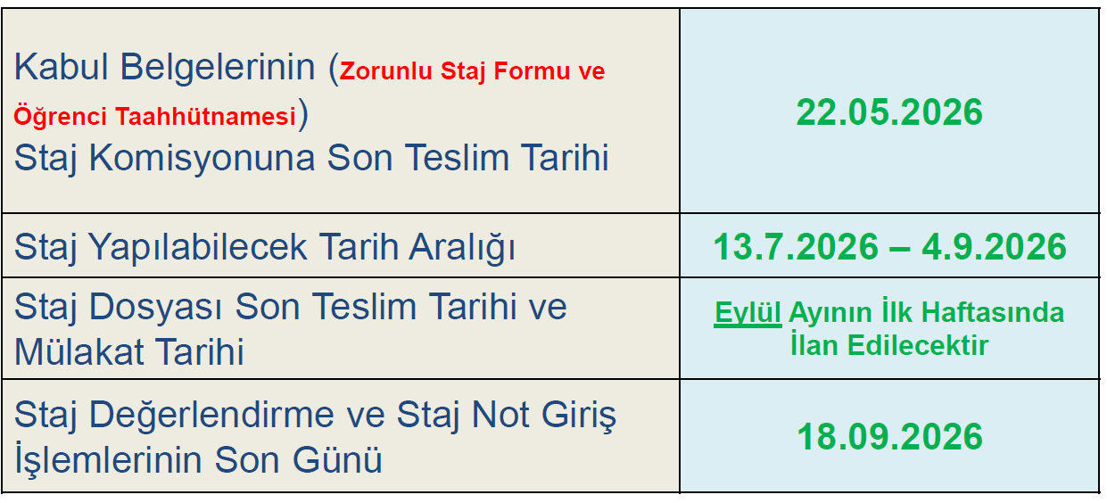
STAJ TAKVİMİ

Slide 8
STAJ DOSYASI NASIL HAZIRLANIR?
http://makine.kku.edu.tr/Bolum/Sayfa/Index?Sayfa=BolumDokumanveBelgeler >STAJ sekmesinden, staj dosyası örneği indirilir.
İndirilen dosyada bulunan evraklar (‘gizli’ ibaresi olanlar hariç) staj dosyanızın giriş kısmını oluşturmaktadır.
Staj dosyanıza yazdığınız her konu başlığı için numara atanmalı ve staj dosyasının başlangıcında ayrıntılı olarak ‘’İçindekiler’’ kısmında belirtilmelidir.
İndirilen staj dosyasındaki ‘GİZLİ’ ibaresi bulunan iki adet evrak resimleri yapıştırılarak staj sonunda stajyerin görmeyeceği şekilde işveren tarafından doldurulup, mühürlü ve kapalı şekilde staj dosyası ile birlikte öğrenci tarafından staj komisyonuna teslim edilmelidir.

Slide 9
STAJ DOSYASI NASIL HAZIRLANIR?
Staj dosyası elden ve spiralli cilt yapılarak teslim edilecektir.
Başka şekilde teslim edilen defterler teslim alınmayacaktır.
Ayrıca, intihal taraması için PDF halinde ilgili mail adresine de gönderilecektir.
Her iki teslim şeklinde, içerikte metin kısımları resimler ile bölünmeyecek, resim ve operasyon formları ekler kısmında raporun en sonunda yer alacaktır.

Slide 10
‘İçindekiler’ Bölümü
İçindekiler
1-Giriş
2-Kurum Tanıtımı
3-Staj Konusu
3.1.Planlama
3.2.İmalat…..vb.
4.Sonuç
5.Kaynaklar

Slide 11
STAJ DOSYASI İÇİN ÖRNEK SAYFA
ÇALIŞILAN KISIM | CNC İŞLEM BÖLÜMÜ | STAJ ALANI |  | Talaşlı İmalat
YAPILAN İŞ | CNC DİK İŞLEM | SAYFA NO |  | 1
Bilgisayarda yazım şekli: Yazı tipi: “Times New Roman”, Yazı boyutu: Bölüm başlıklarında 14, büyük harf ve koyu; alt başlıklarda 12, büyük harf ve koyu; metin içinde 12, küçük harf ve normal. Satır aralığı: 1,5. Metin içindeki paragraf başlangıçlarında paragraf girintisi kullanılmalıdır. Kullanılacak fotoğraflar ve şekiller ortalanmalı ve şekil numarası verilmesi gerekmektedir. Raporda yararlanılan kaynaktaki bilgiler doğrudan alınmamalıdır. DEFTER DÜZENİ 20 PUAN ÜZERİNDEN DEĞERLENDİRİLECEKTİR.
KISIM SORUMLUSUNUN ADI, SOYADI |  |  | ……../……./.….. (ONAY/ MÜHÜR)

Slide 12
SORUMLULUKLARIM NEDİR?
Staj yapan öğrenciler ,
Stajyer öğrenciler, staj yaptıkları kuruluşların çalışma koşulları ve iş emniyetine ilişkin kurallarına uymak zorundadır.
Stajyer öğrenciler çalıştıkları kuruluştaki tüm kurallara uymak zorundadırlar. Aksi taktirde Üniversite Öğrenci Disiplin Yönetmeliği’ne göre Dekanlık tarafından işlem yapılır.
Stajyerler kusurları nedeni ile verdikleri herhangi bir zarar için kuruluşun vereceği yaptırımlara uymak zorundadırlar.
Stajyerler staj süresi boyunca firma tarafından belirlenmiş olan sorumlu mühendisin gözetimi altında bulunur. İzinsiz olarak hiçbir faaliyette bulunamaz veya stajını terk edemez.
Tüm öğrencilerimiz Fakülte sayfamızda https://mf.kku.edu.tr/Fakulte/Sayfa/Index?Sayfa=stajbilgileri adresinde yayınlanan, ‘Dikkat edilmesi gereken kurallar’ dosyasını gözden geçirmelidir.

Slide 13
STAJIN DEĞERLENDİRİLMESİ
Staj raporu, ilan edilen son teslim tarihinden önce teslim edilmeli ve ilgili mail adresine gönderilmelidir.
Raporun PDF hali mülakat sırasında intihal açısından da değerlendirilecektir.
İntihal oranı %25’i geçmemelidir. Alıntılar için kaynak gösterilmelidir.
İntihal oranını geçenlerin stajları geçersiz sayılacaktır.

Slide 14
STAJIN DEĞERLENDİRİLMESİ
Staj uygulaması sonunda Bölüm Staj Komisyonun belirleyeceği bir tarihte, stajyer öğrenciler sözlü mülakata alınır.
Stajyer öğrencilerin staj yönergesine göre hazırlamış oldukları staj dosyası ve ilgili sorulara verilen cevaplar neticesinde, değerlendirme yapılarak stajın kabul edilip edilmeyeceğine karar verilir.
Her bir staja ait rapor ayrı ayrı ciltlenerek teslim edilmelidir.
Stajın değerlendirilmesine ilişkin kurallar kesin olup, bunlara itiraz edilemez.
Staj çalışması tamamen veya kısmen kabul edilmeyen stajyer öğrenciler geçersiz olan haftaları yeniden yapmak zorundadır.

Slide 15

STAJ KONULARI

Slide 16
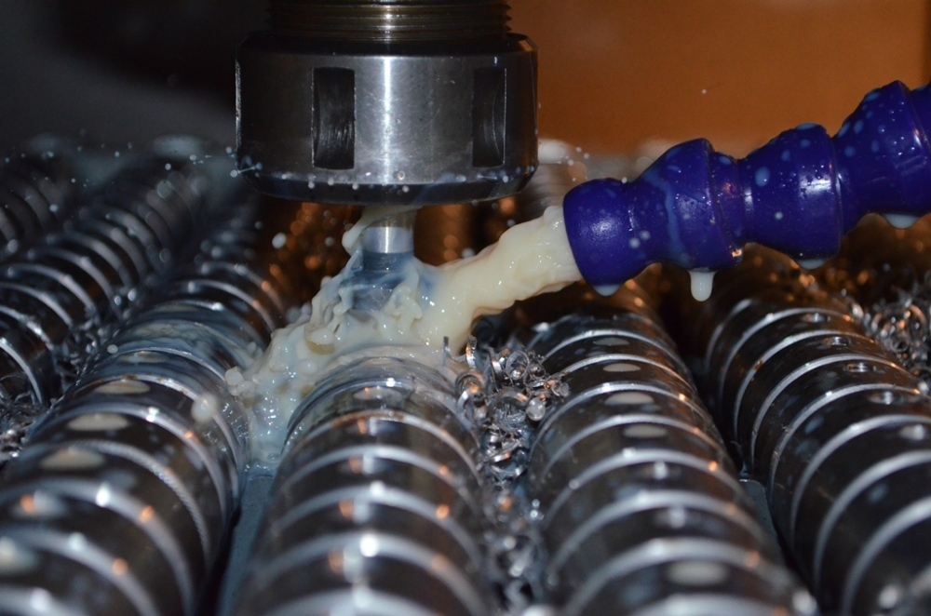
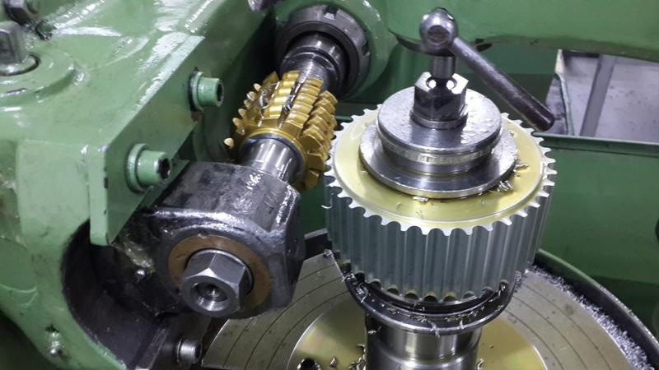
İMALAT STAJI
Öğrencilerin imalat Yöntemleri, teknik resim ve makine resmi konularında edindikleri teorik ve pratik bilgileri pekiştirmeleri ve işletmedeki gözlemleriyle geliştirmeleri amaçlanmıştır

Slide 17
İmalat Stajı İçeriği
İşletmedeki mevcut İmalat Yöntemlerinin (metal üretimi; döküm, talaşlı imalat; dövme, ekstrüzyon, haddeleme, çekme vb. plastik şekil verme yöntemleri; pres işleri, kaynak, ısıl işlem, alışılmamış imalat yöntemleri vb.) tespiti, ne gibi işler için uygulandığının belirtilmesi
Her üretim birimindeki yapılan işlerden örnekler alınarak yapım resimlerinin, teknik resim ve makine resmi derslerinde gösterilen bilgilere uygun olarak çizilmesi.
İmalat stajının her haftası için 3 adet parçanın, sırasıyla işlem gördüğü imalat yöntemlerinin anlatılması ve yönergede verildiği şekilde operasyon formu, zaman ve güç hesabı ayrıntılı olarak anlatılmalıdır.
(Örneğin Staj I ve Staj II birlikte yapan bir öğrenci 3 hafta imalat stajı için 9 parça incelemek zorundadır.)

Slide 18
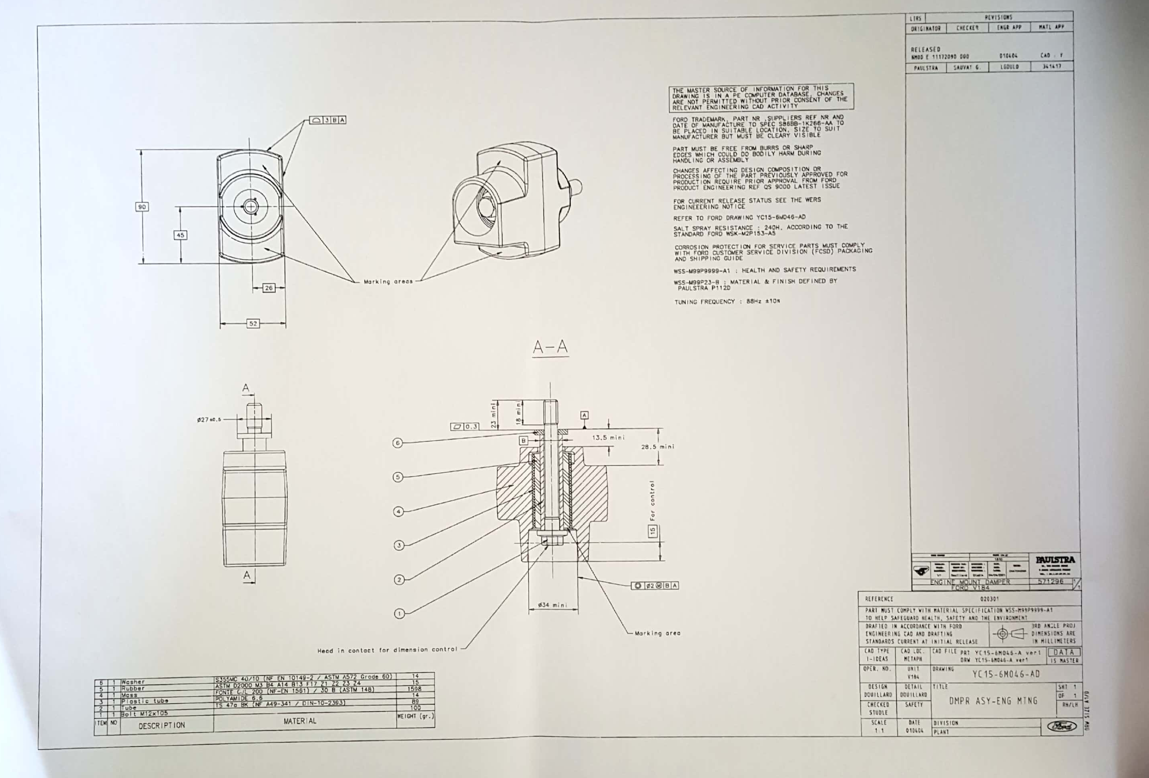

Slide 19
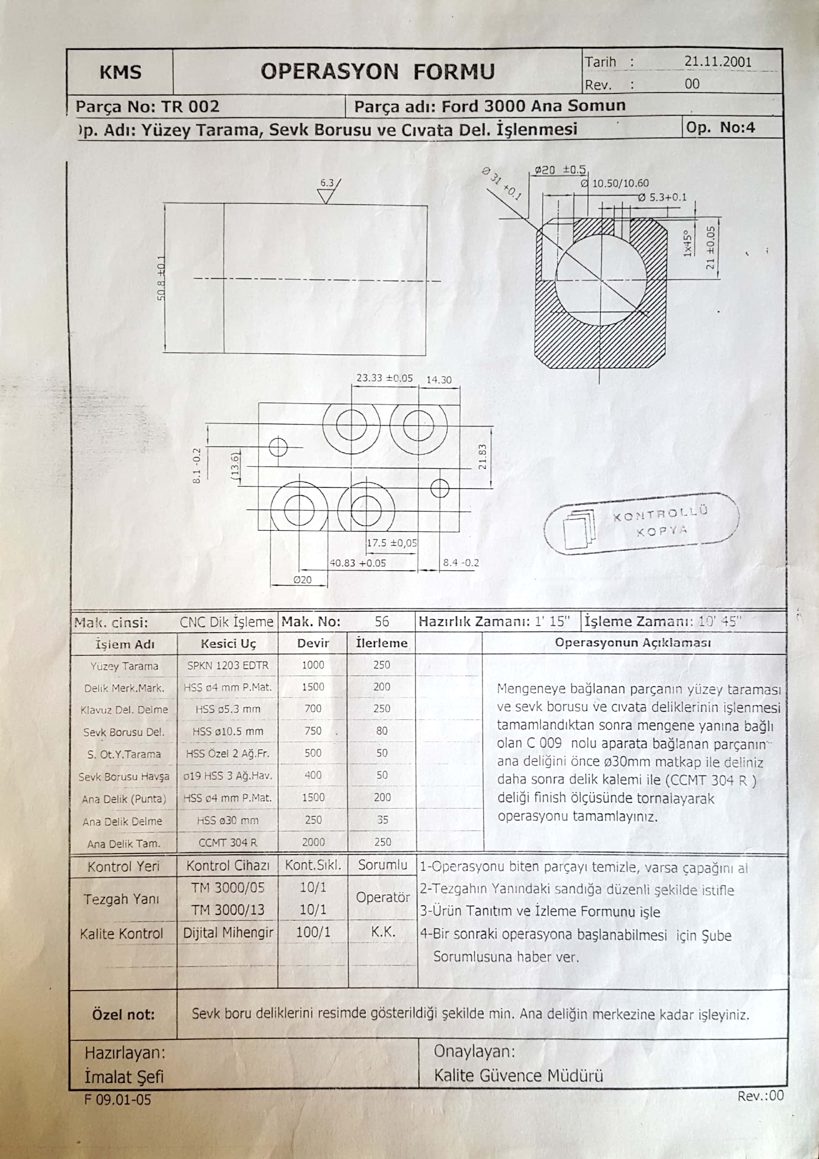

Slide 20
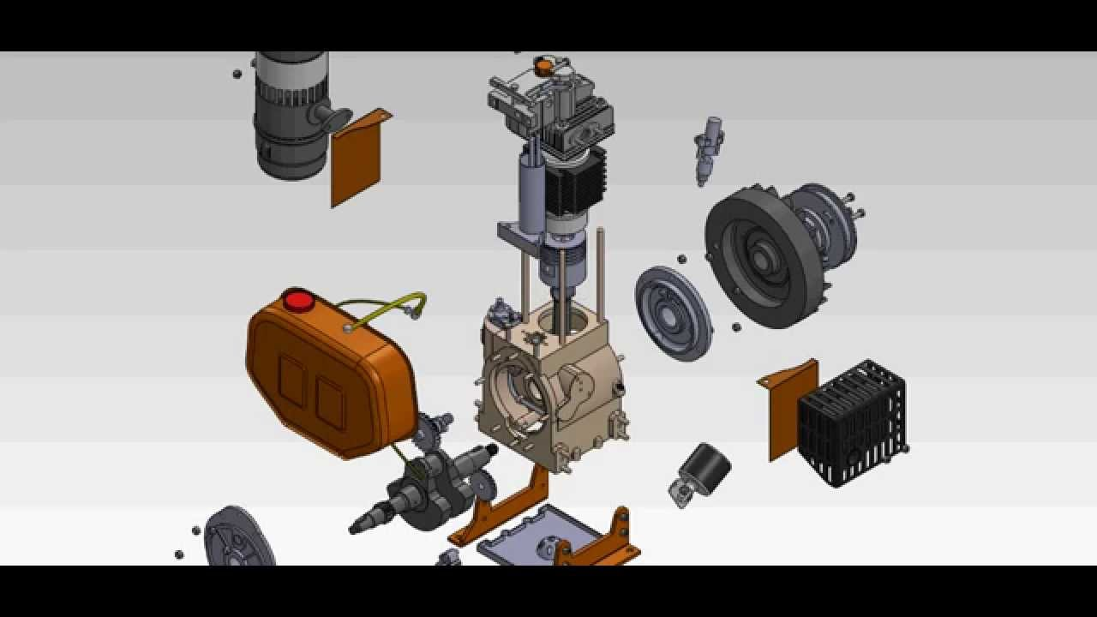
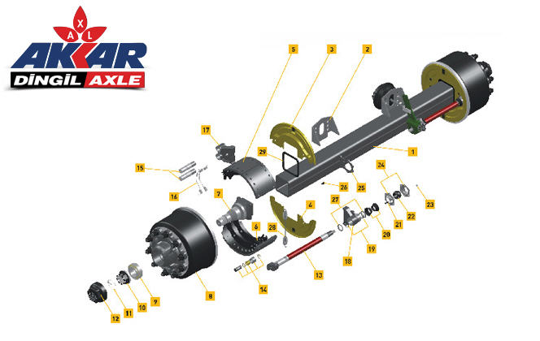
MONTAJ STAJI
Öğrencilerin bir ürün veya parçanın montajı için yapılan işlemleri tespit etmesi amaçlanmıştır.

Slide 21
Montaj Stajı İçeriği:
Ayrı ayrı yerlerde imalatı yapılan parçaların bir araya nasıl getirilip birleştirildiğinin montaj resmi yardımıyla tespiti ve anlatılması (en az üç parçadan oluşan bir montaj resminin detaylı anlatılması)
Birleştirme yöntemlerinin ne olduğu, hangi tezgahlarda ve hangi birleştirme elemanları kullanılarak gerçekleştirildiğinin incelenmesi ve anlatılması.
Parçaların montajı esnasında karşılaşılan sorunların alternatifleriyle birlikte çözümleri ve bu çözümlere ulaşırken yapılan çalışmaların anlatılması.
4. Montaj işlemlerinin uygunluğunun hangi kriterlere göre yapıldığı ve en çok nelere neden dikkat edildiğinin öğrenilmesi ve anlatılması.

Slide 22
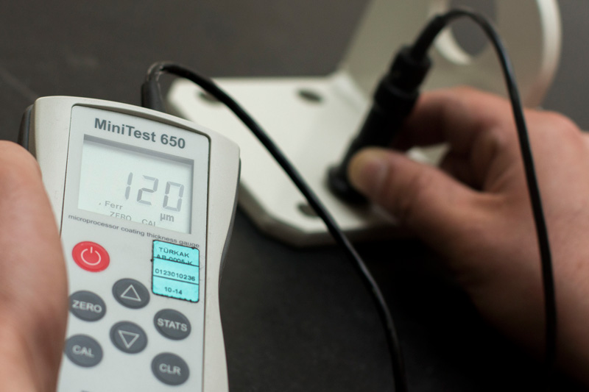
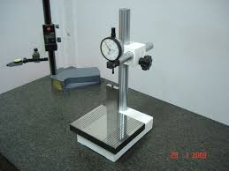
KALİTE KONTROL STAJI
İmalatı yapılan parçaların teknik resme uygun olarak imal edilip edilmediğinin kontrolüne dair yapılan çalışmalar,
Kalite Kontrol için kullanılan araç ve gereçlerin (kumpas, mikrometre, komparatör, mastar, vb) tanıtımı ve nasıl kullanıldığı,
Tahribatlı ve tahribatsız muayene yöntemleri,
Kalite Kontrol sistemleri (TSE, ISO 9000, ISO 9001 vb.) incelenip, anlatılacaktır.

Slide 23
Planlama ve Organizasyon StajI
Organizasyon ve yönetim birimleri (Muhasebe, Ticaret, Teknik Müdürlük vb.)
İşyerinin seçiminde göz önüne alınmış faktörler (iş gücü, altyapı ve enerji, hammadde, pazarlama, teşvik, vb.)
İşyerinin özelliğine göre öğrencinin yapacağı çalışmalarla ilgili bilgiler.

Slide 24
ARAŞTIRMA-GELİŞTİRME-TASARIM STAJI
Bir makinenin ya da parçanın tasarımı için izlenen yolun ve yapılan hesaplamaların ayrıntılı bir şekilde anlatılması.
Bilgisayar Destekli Tasarım için kullanılan programların tanıtılması ve yapılan işlerden örneklerin sunulması.
İmalat, montaj ve tasarım esnasında karşılaşılan sorunların alternatifleriyle birlikte çözümleri ve bu çözümlere ulaşırken nelerin tasarlandığının anlatılması
Fabrikada kullanılan yeni teknolojilerin ve yeni teknolojiye gereksinim sebeplerinin tespiti ve anlatılması.
Ürünlerin iyileştirilmesi için yapılan çalışmaların tespiti ve anlatılması.

Slide 25
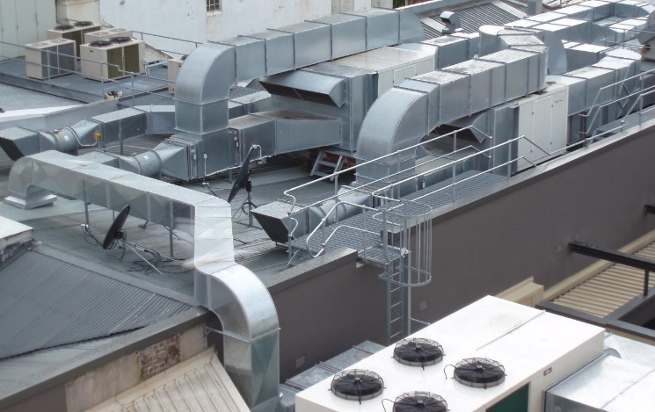
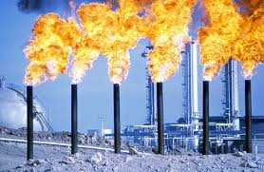
ENERJİ STAJI
Kuruluştaki enerji üretiminde kullanılan buhar makinalarının, türbinlerin, kazanların, içten yanmalı motorların, gaz türbinlerinin vb. incelenmesi
Fabrikadaki ısıtma ve havalandırma ile ilgili hangi birimler varsa o birimlerde inceleme ve gözlemlerin yapılması.
Kullanılan cihazların çalışma prensibinin anlatılması

Slide 26
BAŞARILAR DİLERİZ

